Slide 1
广汉市人民医院 2022年软件正版化知识培训 2022年11月9日

Slide 2
软件正版化相关政策

Slide 3
软件正版化相关政策文件
1、国务院办公厅 关于印发政府机关、企事业单位使用正版软件管理办法的通知（国办发〔2013〕88号）
第三条：各级政府机关和企事业单位的计算机办公设备及系统必须使用正版软件，禁止使用未经授权和未经软件产业主管部门登记备案的软件。
第四条：国务院各部门、地方各级政府及其部门对本部门和本地区政府机关和企事业单位使用正版软件工作总负责，其主要负责人是使用正版软件工作的第一责任人；负责信息化工作的部门及其负责人具体负责本地区、本单位使用正版软件的推进工作。
第五条： 各级政府机关、企事业单位要按照勤俭节约、确保政府信息安全的原则，充分考虑实际工作需要和软件性价比，科学合理制定软件采购年度计划。各级财政部门应当将单位软件采购经费纳入财政预算。
第十一条：各单位应当将使用正版软件工作纳入年度考核，建立考核评议制度和责任追究制度，定期对使用正版软件工作进行考核和评议。对未按照要求完成软件摸查、采购、安装验收、资产管理、年度报告、长效机制建设等工作的，由本级政府或上级政府有关管理部门依法依规对相关责任人进行诫勉谈话或给予处分。

Slide 4
软件正版化相关政策文件
2、财政部 政府机关办公通用软件资产配置标准的通知 （财行〔2013〕98号）
第三条：本标准所称政府机关办公通用软件，是指用于满足政府机关行政办公基本需要的软件，包括操作系统软件、办公软件和防病毒软件。
第四条：政府机关配置办公通用软件，应当遵循安全性、适用性、经济性和正版化的原则。不得配置非正版软件。
第六条： 政府机关配置办公通用软件资产，原则上遵循以下实物量标准：每台计算机配备一个操作系统软件授权(许可)、一个办公软件授权(许可)、一个防病毒软件授权(许可) 1:1:1（一台电脑配置：一套操作系统：一套办公软件：一套杀毒软件）。
第七条：政府机关配置办公通用软件资产，应当遵循以下价格标准：（一）在采购计算机硬件时应当预装正版操作系统软件。预装的操作系统软件价格不单独计算，并入计算机硬件价格，统一按办公设备购置费预算标准执行。（二）办公软件实行价格上限控制，根据国务院国资委的入围价格，企业的授权（许可）不高于1580元。

Slide 5
软件正版化相关政策文件
3、省版权局 财政厅 关于建立健全政府机关、企事业单位使用正版软件长效机制的通知（川版权〔2016〕8号） 第一条：加强政府采购正版软件管理
各级著作权行政管理部门负责归集次年通用软件的采购需求，涉及进口软件采购的，应按照政府采购进口产品管理规定执行，方可纳入政府采购进口产品清单管理。
第二条：规范正版软件使用及资产管理
各单位要规范软件使用管理，禁止使用未经授权和未经软件产业主管部门登记备案的软件，机关和企事业单位工作人员所使用的办公通用软件版本要与授权版本严格一致，不得随意在计算机办公设备中安装或卸载软件。
购买的软件要与安装使用的软件相一致，对存在使用盗版软件的行为要进行通报和责任追究。
第三条：完善正版软件预算资金管理
各级政府机关（包括政府机关以外财政供给的国家机关、企事业单位、人民团体和免于登记的社会团体，下同）要按照勤俭节约、自主可控、信息安全的原则，充分考虑实际工作需要和软件性价比、安全性及售后服务等因素，优先购买具有自主知识产权的国产软件，科学合理制定软件采购年度计划，编制政府采购预算。
各单位财务部门应当将软件采购经费纳入本年度财政预算。

Slide 6
软件（正版、盗版）判定

Slide 7
预装操作系统软件鉴别方法
一、检查操作系统版本
具体到家庭版、专业版。
Win8和Win10版本，出于安全考虑不得应用于涉密机器。
预装的操作系统版本为：win7家庭版、win7专业版、win10专业版、win10家庭中文版
以及win11家庭中文版
二、核对产品ID
根据产品ID判断是否为OEM预装。
Notes:
下面就举具体的例子说明一下，如何识别正版软件，操作系统的鉴别方式，一般有3个指标因素：
第一个，首先就是检查操作系统的版本，具体到标准版、家庭版、专业版等，一般我们机关单位，都是要采用专业版，或者高级的旗舰版，家庭版不建议机关单位采购并使用，如果采购电脑时预装了家庭版，最好和供货商沟通，改成专业版； win8和win10版，目前中央政府采购网上尚未允许采购，大家也都尽量不要用。
第二个，检查操作系统的激活ID， 再跟授权书或者授权邮件上的产品ID码核对，是否一致， 是否为预装正版；
第三个，检查正版防伪标签，一般会贴到电脑主机箱上，有“正版授权”的标识，看右上方的效果图。

Slide 8
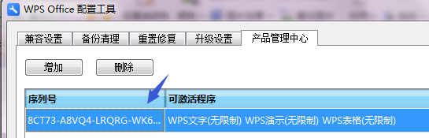
办公软件鉴别方法
一、检查办公软件版本
具体到个人版、家庭版、校园版、抢鲜版、专业版等。
个人、家庭、抢鲜版不得应用于机关及企事业单位。
二、核对产品激活码
根据采购授权书上的提供的激活码判断是否正版。
三、一台电脑请勿多装多套办公软件
一台电脑一正一盗判定盗版。
Notes:
办公软件的正版鉴别方法，我这里也是3个参考指标说明，，第一个就是检查办公软件的版本， 跟操作系统一样，版本类型比较多，属于机关单位使用的正版范畴，一般都是专业版（ 有个别产品在专业版基础上使用的专业增强版，也是可以的），我们可以在系统左下角的开始菜单中展开，找到对应的办公软件安装程序，上面有些到是什么版本； 第二个部分就是，产品的激活码，这个是通过我们采购正版办公软件时，软件厂商供货时提供的具体单位专用激活码，不可使用其他激活码，否则属于盗版使用。 第三部分，定制的专业版带Logo标识，根据各厂家之间的产品特色，可能会有，也有可能没有，这个不是非常重要，但也可以作为正版识别的通俗易懂看出来。

Slide 9
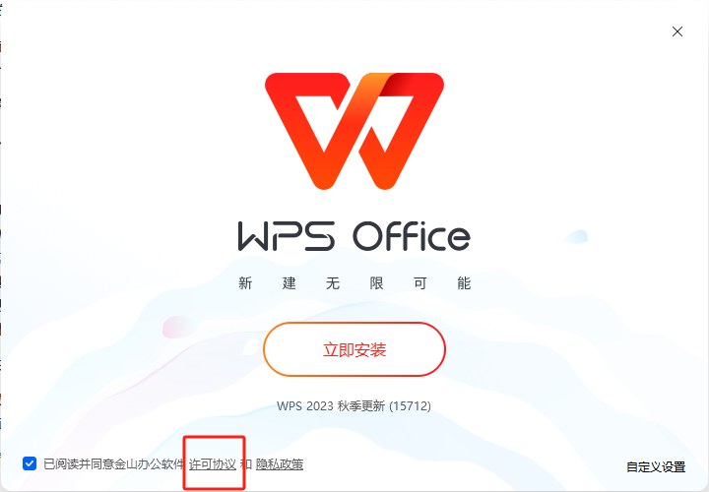
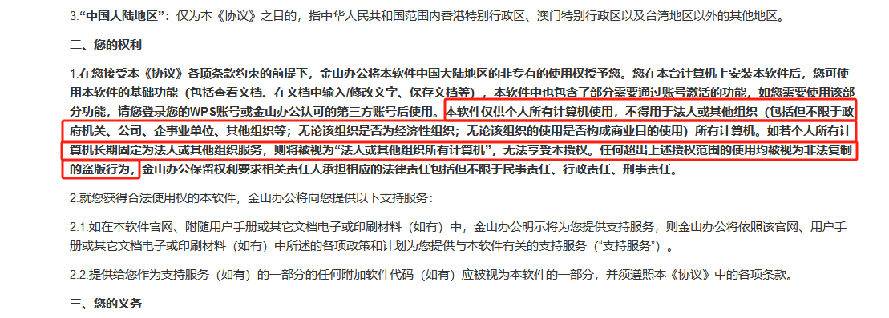

Slide 10
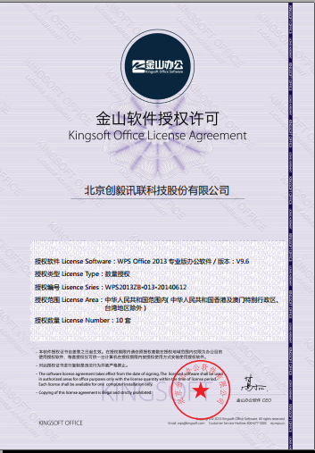
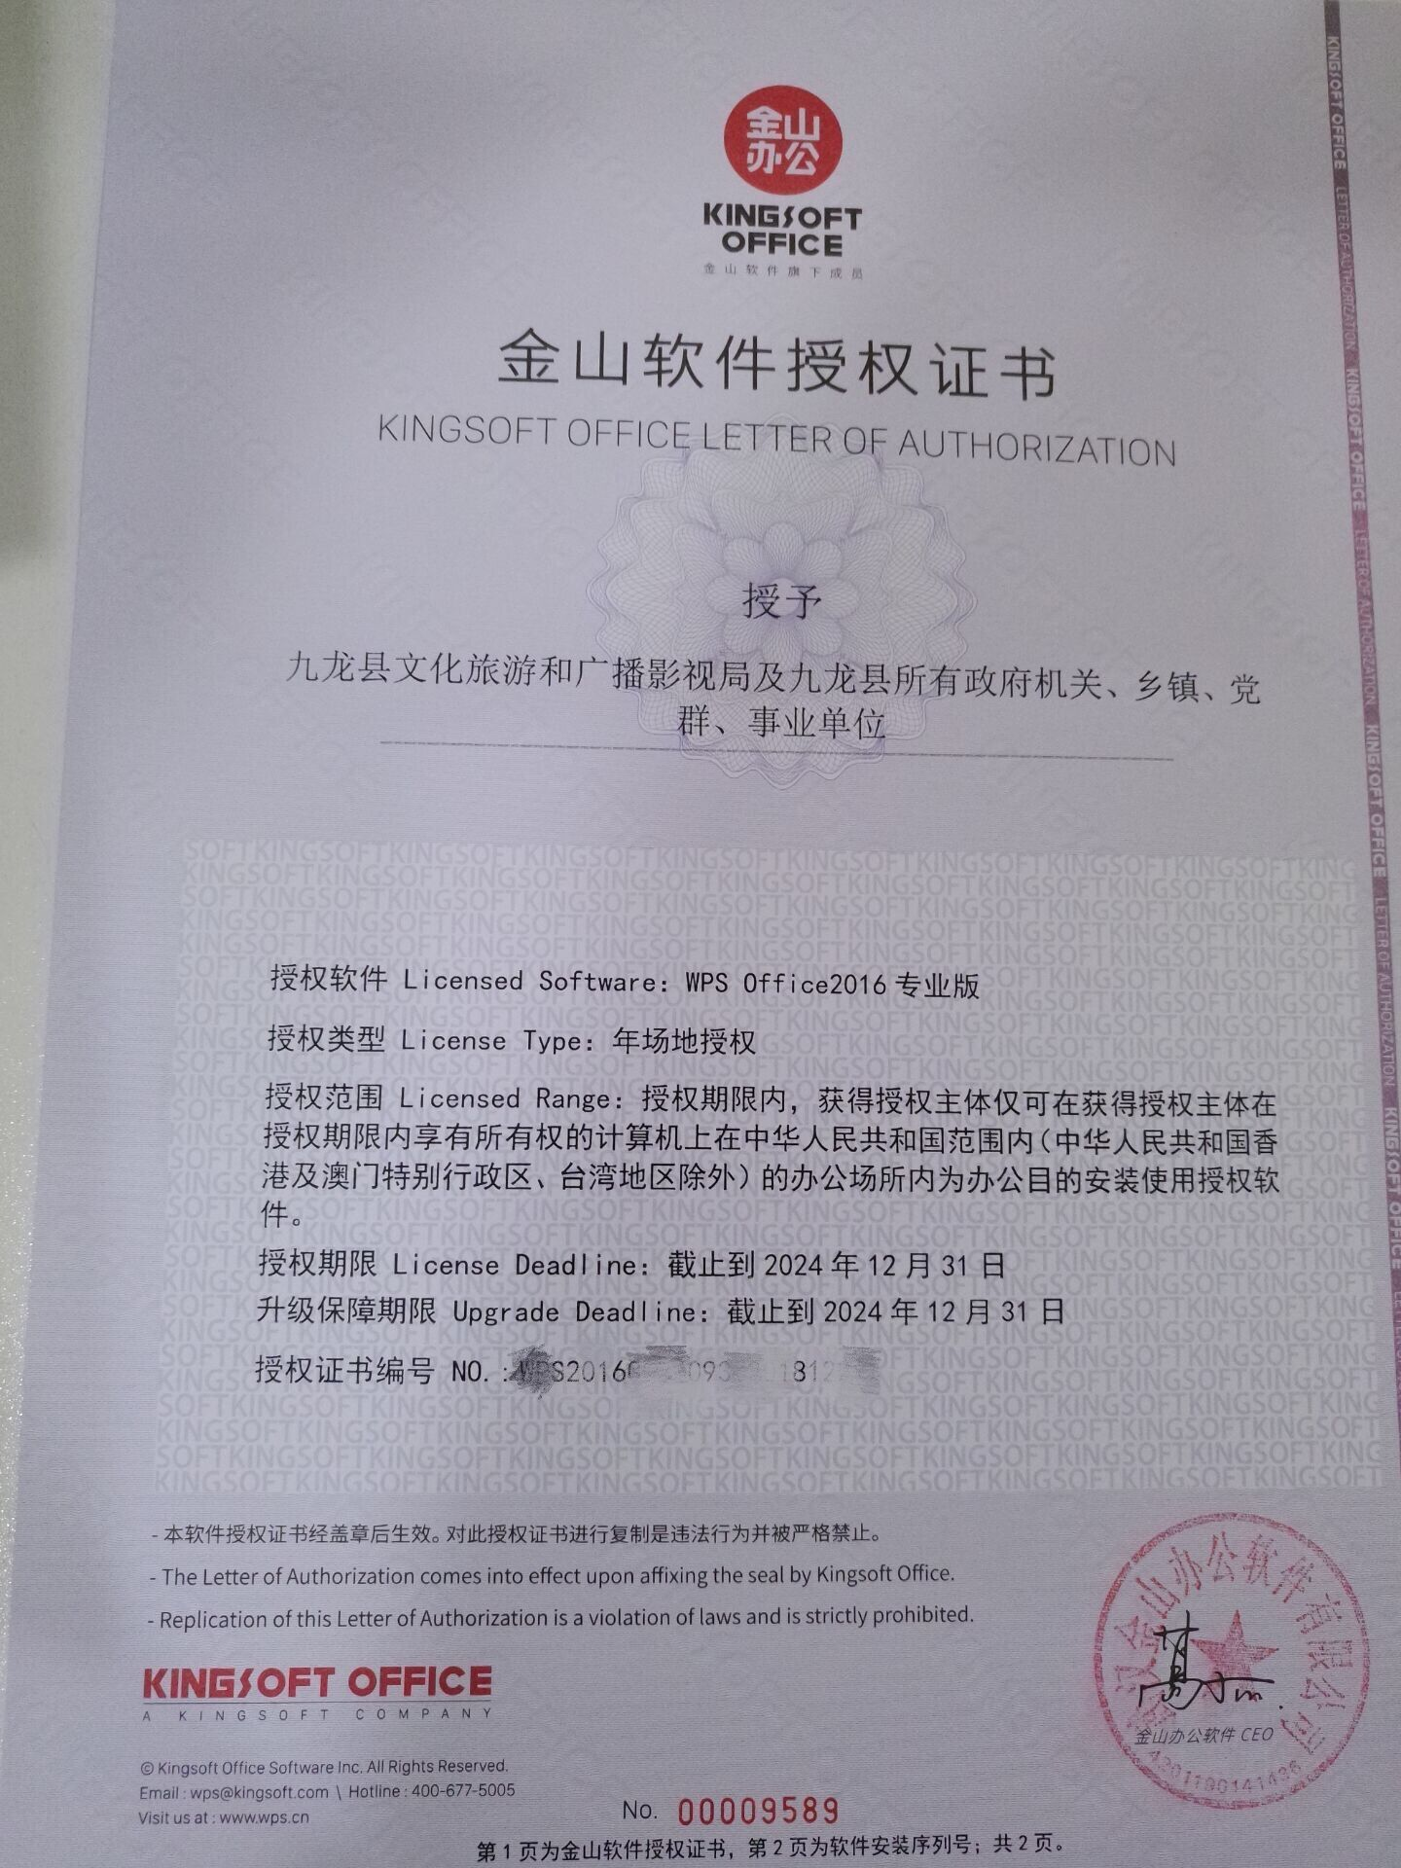
辨别正版软件授权书 －必须是软件著作权人出具的授权书（授权书是识别正版软件的标准要素，就像我们的身份证）
正版授
许可文件
示例
数量授权
场地授权

Slide 11
杀毒软件鉴别方法
一、免费授权版本
360杀毒、金山毒霸个人版、腾讯管家等。
可以直接下载安装并使用，属于正版。
二、收费授权版本
特殊行业或单位需要采购收费的杀毒软件，
则需要提供采购合同和授权书，与安装的机器进行配对审查即可。
常见有： 360天擎、火绒杀毒、诺顿杀毒等
Notes:
杀毒软件方面， 如果无特殊办公环境要求，均可安装使用免费的360、金山毒霸、腾讯管家等免费软件，可以直接从网上下载安装使用，无需购买，属于正版。 如果要特别要求，也可以采购收费版的杀毒软件，加固网络和信息安全等应用，，常见的有：McAfee等

Slide 12
安装相应软件
一、操作系统：按照采购合同上的相应版本进行安装；无采购合同的安装无盗版LOGO的正版OEM预装操作系统。
二、办公软件：按照采购合同和授权书上的相应品牌和版本进行安装
三、杀毒软件：下载免费软件进行安装或付费购买软件进行安装

